Slide 1

Виробництво, його фактори та значення у житті суспільства Частина_#1

Slide 2

План лекції
2.1. Сутність та структура суспільного виробництва.
2.2. Фактори виробництва та ефективність їх використання.
2.3. Економічні потреби суспільства. Їх структура. Економічні інтереси.
2.4. Ефективність суспільного виробництва.

Slide 3

Що таке суспільне виробництво?
?
Суспільне виробництво – це сукупність усіх сфер діяльності людей, які забезпечують стабільне функціонування суспільства, де створюються усі товари та послуги, необхідні для задоволення потреб людей.

Slide 4







Схема виробничого процесу
1
Закупівля
Фінанси
Збут
Ресурси
Готова продукція
матеріалопотік
фінансовий
потік

Slide 5
Матеріальне та нематеріальне виробництво
2
Матеріальне виробництво – це сфера діяльності людей, результатом якої є конкретні матеріальні блага і матеріальні послуги. воно об’єднує промисловість, сільське господарство, будівництво, транспорт, зв’язок тощо.
Нематеріальне виробництво – це сфера людської діяльності, результатом якої є нематеріальні блага, послуги та духовні цінності.
Виробництво матеріальних та нематеріальних послуг становить сферу послуг.

Slide 6

Відтворення. Сутність. Види.
3
Процес виробництва, який повторюється, поновлюється і є безперервним називається відтворенням.
Види відтворення:
просте;
розширене;
інтенсивне розширене;
екстенсивне розширене;
звужене (спадне).

Slide 7

Суспільне відтворення. Визначення. Етапи.
4
Суспільне відтворення – це безупинний процес суспільного виробництва.
Він охоплює такі етапи:
1) виробництво;
2) розподіл;
3) обмін;
4) споживання (товарів і послуг).

Slide 8
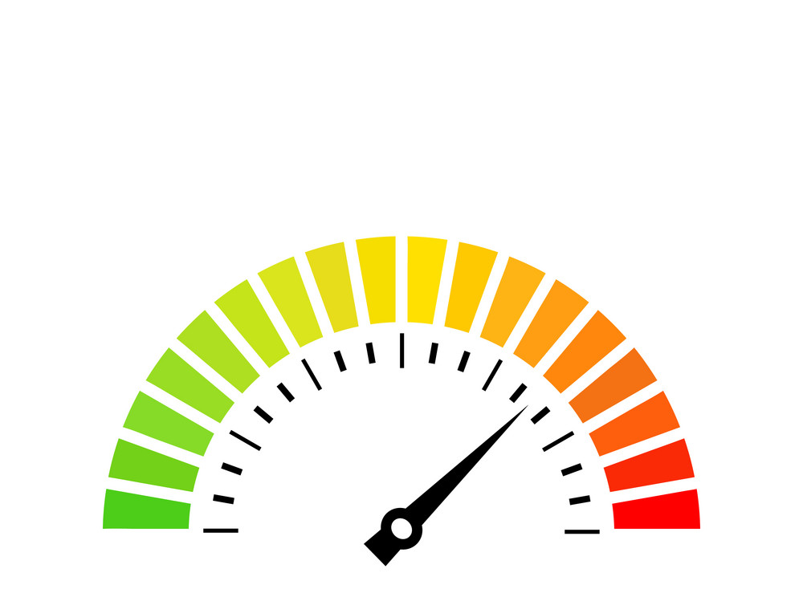
Фактори виробництва
5
Фактори виробництва – це всі чинники виробництва, що залучені до господарської діяльності людей, необхідні елементи, які використовуються для виробництва матеріальних та духовних благ.

Slide 9






Основні фактори суспільного виробництва:
6
Земля
Капітал
Праця
Підприємницькі здібносі
Наука
Інформація
Екологічний фактор

Slide 10
Фактори виробництва. Земля.
7
Земля – це всі природні ресурси, які використовуються під час виробництва. Цей фактор характеризується з трьох позицій:
1) земля, як безпосередній ресурс у сільському господарстві (сільськогосподарські угіддя);
2) земля, як джерело мінеральних, водних, лісових, біологічних та рекреаційних ресурсів;
3) земля, як місце для будівництва усіх об’єктів виробничого/невиробничого призначення.

Slide 11
Фактори виробництва. Капітал.
8
Капітал – це інвестиційні ресурси, усі матеріальні чинники виробництва, що створені працею людей і використовуються для виробництва товарів і послуг. Цей фактор виявляється в двох формах: натурально-речовій (машини, обладнання, споруди, транспорт, сировина) та грошовій (фінансові кошти).

Slide 12
Фактори виробництва. Праця.
9
Праця – це сукупність усіх фізичних сил та інтелектуальних здібностей, що використовуються у виробництві життєвих благ.

Slide 13

Фактори виробництва. Підприємницькі здібності.
10
Підприємницькі здібності (хист) – це здатність людей організувати поєднання ресурсів для виробництва товарів і послуг, ухвалювати відповідні управлінські рішення, здійснювати інновації та ризикувати.

Slide 14
Фактори виробництва. Наука.
11
Наука – це специфічна форма людської діяльності, спрямована на отримання та систематизацію нових знань про природу, суспільство і мислення. Вона виступає як фактор, який постійно інтегрує та революціонізує всі інші фактори виробництва, збагачує їх новим змістом.

Slide 15
Фактори виробництва. Інформація.
12
Інформація – система збирання, обробки та систематизації різноманітних знань з метою використання їх у різних сферах життєдіяльності, зокрема в економічній. Вона виступає опосередкованою ланкою між наукою та виробництвом та істотно впливає на розвиток економіки.

Slide 16

Фактори виробництва. Екологічний фактор.
13
Екологічний фактор – це система спеціалізованих видів трудової діяльності та витрат, спрямованих на раціональне використання природних ресурсів, охорону навколишнього середовища, а також на його відтворення.

Slide 17
Дякую за увагу!

